Slide 1
Endoskopisk polypfjernelse i tyktarm
Til brug for klyngemøde

Slide 2
Introduktion og formål
Klyngepakken har fokus på at sikre god kvalitet af polypfjernelse i speciallægepraksis, på baggrund af seneste kliniske retningslinjer og anbefalinger om koloskopi og kontrol af polypper i tyktarmen.
Formålene er:
Optimering af adenomdetektionsrate (ADR)
Drøfte teknik til fjernelse af polypper
Sikre kontrolforløb i overensstemmelse med anbefalinger

Slide 3
Hvad viser litteraturen?
Studier af screeningskoloskopier har vist at borgere der undersøges af koloskopører med lav ADR har øget risiko for postkoloskopi kolorektalcancer (PCCRC).
Studierne udført på patienter hvor koloskopi var den primære undersøgelse, har vist at kritiske ADR i denne sammenhæng er 25 % (1 ). Det er i denne gruppe estimeret, at en øgning af ADR med 1% nedsætter PCCRC 3% (2).
ADR/PDR er meget forskellig fra koloskopør til koloskopør.
Der er evidens for, at detektion, korrekt polypektomi samt kontrolkoloskopi med veldefinerede intervaller reducerer incidens af kolorektalcancer (3)
1. Michal F Kaminski et al. Increased rate of Adenoma Detection Associates with Reduced Risk of colorectal cancer and Death. Gastrontrology 2017 Jul; 153(1) 98 - 105
2. Douglas A Corley et al. Adenoma Detection Rate and the Risk of colorectal Cancer and Death. N Engl J Med 2014 Apr.3;370(14)1298 -306
3.Zauber AG et al. Colonoscopic polypectomy and long term prevention of colorectal – cancer deaths. N Engl J Med. 2012;366:687 - 696

Slide 4
Emner til drøftelse i klyngen
Detektion af polypper i tyktarmen
Udrensning
Tilbagetrækningstid
Doublepass
Retroflektion
Uddannelse og feedback
Kunstig intelligens
Drøftelse af aktivitet og forskelle i aktivitet
Teknik til fjernelse af polypper
Kontrol af patienter med polypper

Slide 5
Sufficient udrensning øger ADR
Det er en forudsætning for identifikation af kolorektale læsioner - herunder polypper, at patienten er sufficient udrenset.
Et tandemstudie med re-koloskopi inden for 3 måneder hos patienter der ved indekskoloskopien havde insufficient udrensning viste 3 gange større "miss – rate" hos de insufficient udrensede sammenlignet med sufficient udrensede (4)
Studier har vist fordele ved den såkaldte split dose udrensning (5). Metoden anbefales af såvel ESGE som ASGE.
4: Hong SN et al. The Effect of the Bowel Preparation status on the Risk of Missing Polyp and Adenomas during Screening Colonoscopy: A Tandem colonoscopic Study. Gastrointest Endosc 2011; 73: 1207 -1214
5: Kallestrup K et al. Split - dose Regimen with Bisacodyl Increases the Quality of Bowel Preparation for Colonoscopy. Gastroenterol Nur 2021 jan - Feb 01;44(1)14 -20
Spørgsmål
FAKTA
Hvordan sikrer du at patienten er sufficient udrenset?
Hvilken information giver du til patienter inden koloskopi herunder information om udrensning?
Hvordan håndteres det, hvis en patient ikke er sufficient udrenset?

Slide 6
Tilbagetrækningstid øger ADR
Det tager tid at lave en koloskopi af høj kvalitet. Studier har ganske entydigt vist en association mellem tid brugt på tilbagetrækning af koloskopet og ADR.
Studier har vist, at en tilbagetrækningstid ≥6min. har signifikant forøget ADR og detektion af serrate læsioner sammenlignet med kortere tilbagetrækningstid. ≥ 6min. anvendes som indikator for koloskopikvalitet i flere databaser.
Studier viser at tilbagetrækningstid 9 vs. 6 min. signifikant øger ADR (42.3% vs 33.5%, P = 0.02).
6. Butterly L et al. Serrated and adenomatous polyp detection increased with longer withdrawal time: Results from The New Hampshire Colonoscopy Registry. AM J Gastroenterol 2014 MAR; 109(3) 417 – 426
7. Bhurwal A et al. A comparison of 9 – min colonoscopic withdrawal time and 6 – min withdrawal time: A systematic review and Meta – analysis. J Gastrenterol Hepatol 2021 oct 7 doi: 10.1111/JGH. 1570.
Spørgsmål
FAKTA
Hvordan sikres tilstrækkelig tilbagetrækningstid?
Monitorerer du tilbagetrækningstiden?

Slide 7
Positionsændring øger ADR
Studier har vist at ADR kan øges med op til 10 % ved dynamisk positionsændring, eksempelvis:
Venstre colon-halvdel og fleksur = HØ sideleje
Transversum = rygleje
Kolon ascendens og højre fleksur = VE sideleje
8. James E East et al. Dynamic Position Changes during colonoscope Withdrawal increase adenoma detection: a randomized cross - over trial. Gastrintes Endosc 2011 Mar; 73(3) 456 - 63
Spørgsmål
FAKTA
Hvor ofte ændrer du patientens position?
Hvad gør du med immobile patienter?
Har du tips til god positionsændring?

Slide 8
Doublepass og retrofleksion
Doublepass med lejeændring øger formentlig ADR
Retrofleksion i rectum kan øge fund af adenomer, som ikke er opdaget ved indføring af endoskopet eller eksploration inden skopien
9. Ai X et al. Results af a second examination of the right side of the colon in screening and surveillance colonoscopy: a systematic review and Meta – analysis. Eur J Gastronterol Hepatol 2018 feb,30(2) 181 – 186
10. JM Hansson et al. Rectal Retroflexion: An essential part of lower gastrointestinal endoscopic examination. Dis Colon Rectum 2001 Nov; 44(11) 1706 – 8
Spørgsmål
FAKTA
Hvem har erfaringer/fif?
Har kvaliteten af skopet nogen betydning?
Hvilken betydning har retrofleksion for patienten?

Slide 9
Uddannelse og feedback
Det er vist i flere studier at uddannelse i koloskopisk teknik kan medvirke til at øge ADR.
En kortvarig undervisningsseance med vægt på tilbagetrækningstid, indgift af Buscupan, positionsændring samt rektal retroflektion øger ADR hos uddannede.
Feedback på og monitorering af tilbagetrækningstid øger ADR.
11. Rajasekhar PT et al. A multicentre pragmatic study of an evidence based intervention to improve adenoma detection: The quality improvement in colonoscopy study. Endoscopy 2015 Mar;47(3) 217 – 224
12. Nielsen AB et al. Impact of feed back and monitoring on colonoscopy withdrawal times and polyp detection rates BMJ open Gastroenterol 2017 Jun 1; 4(1)e000142
13. Umsha Boregowda et al. Impact of feed back on adenoma detection rate : a systematic review and Meta - analysis. Ann Gastrontrol 2021; 34(2) 214 – 223
Spørgsmål
FAKTA
Hvordan sikrer du, at du er opdateret?
Hvilke kurser eller arrangementer, som omhandler endoskopi, kan anbefales?
Er supervision en mulighed?

Slide 10
Anvendelse af kunstig intelligens
Computer Aided Systems (CADe) øger ADR
Brug af kunstig intelligens (CADe) ved koloskopi øger ADR signifikant med 8-15%
Det er vurderet, at 80% af de polypper som kunstig intelligens identificerede også var synlige på skærmen
Vil du vide mere: https://ugeskriftet.dk/videnskab/kunstig-intelligens-til-detektion-og-diagnostik-af-colonpolypper
14.Thomas K L Lui et al. Is artificial intelligence the final answer to missed polyps in colonoscopy. World j Gastroenterol 2020 sep 21; 26(35): 5248 - 5255
15. Jeremy R Glissen et al. Deep learning computer aided Polyp Detection Reduces Adenoma miss - Rate: a United staes Multicenter Randomized Tandem Colonoscopy Study ( CADeT - CS - Trial. Clin Gastroenterol Hepatol. 2021 Sept 14;s 1542 - 3365(21) 00979 - 3
Spørgsmål
FAKTA
Hvad er dine erfaringer med anvendelse af kunstig intelligens ifm. polypdetektion?

Slide 11
Yderligere fakta
Der er ikke evidens for øget ADR ved brug af Buscupan. Der kan være andre fordele ved anvendelsen af Buscopan, eksempelvis ved terapi 16. Lee TJ et al. colonoscopic factors associated with adenoma detection in a national colorectal cancer screening programme. Endocopy 2014 Mar; 46(3)203 -11 17. Khalid Hureibi et al. Does Hyoscin improve polyp detection during colonoscopy? Systematic review and meta - analysis of randomized trials, Ann Med Surg ( Lond) 2018 oct 19;36:41 – 46
ADR og PDR kan øges hvis sygeplejerske er medundersøger 18. Harry R Aslanian et al. Nurse observation during colonoscopy increases polyp detection: a randomized prospektive study. Am J Gastroenterol 2013 Feb; 108(2) 166 – 172 19. Chang Kyun Lee et al. Participation by experienced nurses increases detection rate of colon polyps during a screening colonoscopy:a multicentre prospective randomized study. Gastrintest Endosc 2011Nov:74(5) 1094 – 102 20. Aihong Liu et al. Gastrointestinal Nurse assistance duting colonoscopy and polyp detection: A PRISMA – compliant meta –analysis of randomized controlled trials. Medicine (Baltimore) 2020
Spørgsmål
FAKTA
Anvender du Buscupan?
I hvilket omfang bruger du sygeplejersken som ”ekstra øjne”?

Slide 12
Drøftelse af polypektomi-aktivitet
Tag udgangspunkt i de opgørelser I har medbragt
Hvad ved I om egen ADR?
Hvad er forklaringen på forskellene i aktivitet?
Opgør:
Total antal koloskopier de seneste 12 måneder (evt. kontrolstatistik, ydelser)
Total antal patienter, hvor der er fjernet polypper fra tyktarm de seneste 12 måneder
Total antal patienter, hvor der er fjernet polypper fra endetarm de seneste 12 måneder

Slide 13
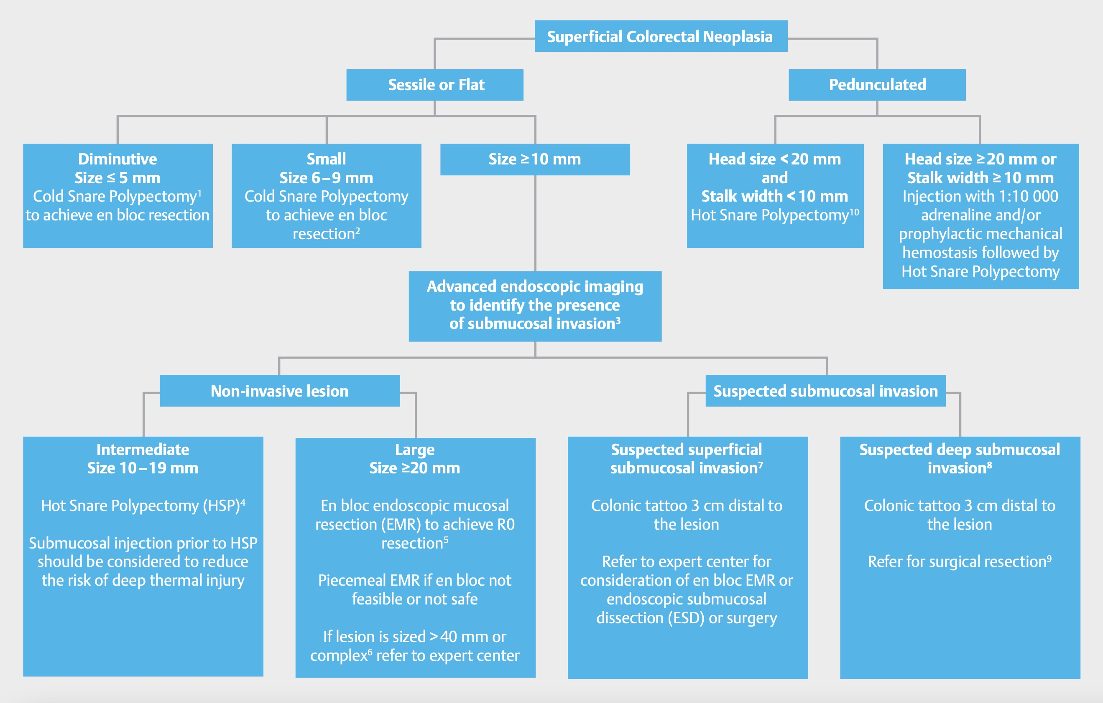
Polypfjernelse iht. europæisk guideline
Spørgsmål
Hvilke polypper fjerner du selv?
Hvilken metode anvender du?
Hvornår sendes patienten videre til hospitalet?
21. ESGE – Europæiske selskab for Gastroenterologisk endoskopi, 2017:
https://www.esge.com/assets/downloads/pdfs/guidelines/2017_s_0043_102569.pdf
(Der er en ny revideret vejledning på vej fra ESGE 2024)

Slide 14
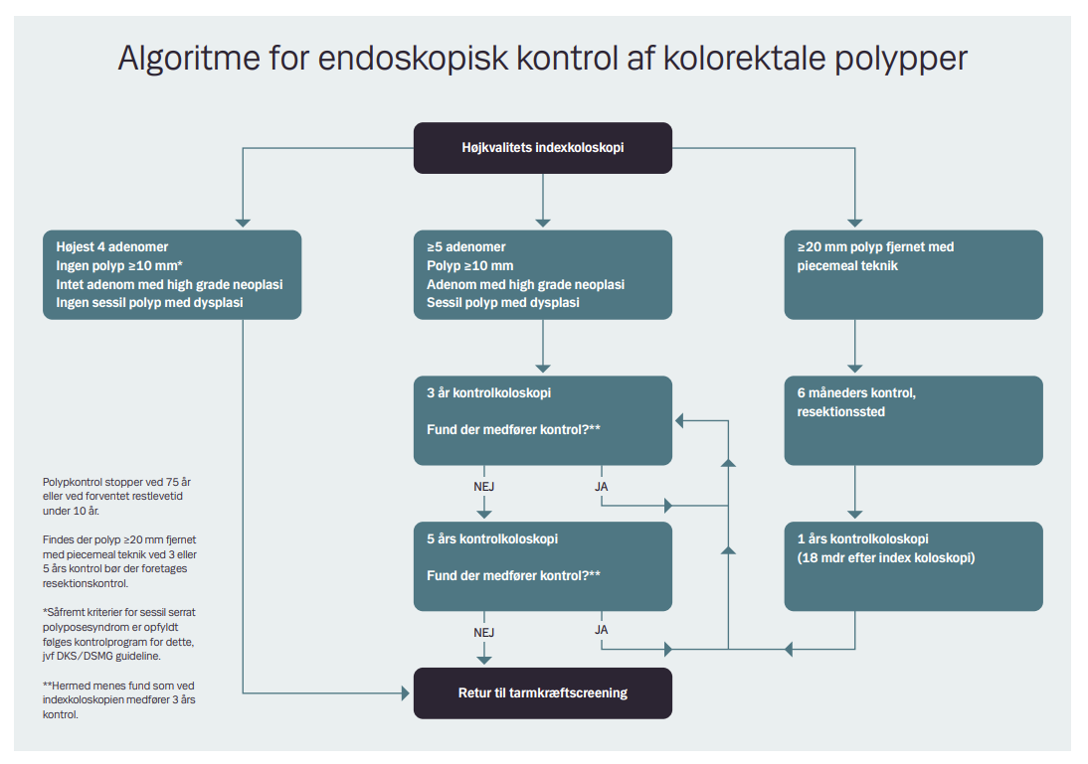
Polypkontrol – Dansk guideline i screeningsprogram
22. Screenings- og adenomkrontrol program for tyk- og endetarmskræft - guideline for koloskopi og patologi, 2014: https://danskpatologi.org/wp-content/uploads/2016/02/Screenings-og-adenomkontrol-program-tyk-og-endtarmskr%C3%A6ft.pdf

Slide 15
Polypkontrol
Spørgsmål til drøftelse
Foretager I både indekskoloskopi og kontroller?
Hvad er årsagerne til at skemaet evt. ikke følges?
Indkalder I til kontroller selv eller henvises fra egen læge?
Hvordan er jeres procedure når histologi-svar kommer?
Hvordan sikrer I, at patienten informeres om planen for kontrol?
Hvordan sikres information i overgangene - afdelingen/egen læge?
Hvordan sættes patienter på pause i screeningsprogrammet?

